Slide 1

#DESTINAZIONE MAREMMA
le officine di identità
NELL’AMBITO DELL’AMBITO
Identità, qualità, organizzazione e prospettive
Il turismo di domani fra territori, operatori e prodotti turistici: dimensione e trend del mercato turistico per la
MAREMMA TOSCANA – AREA SUD
Sorano, 12 giugno 2018

Slide 2
TURISMO & CAMBIAMENTI
LE COSE CAMBIANO
CAMBIANO LE PERSONE
CAMBIANO LE IDEE
CAMBIANO GLI SCENARI
Comprendere e anticipare un cambiamento rappresenta uno dei fattori di successo delle imprese, delle destinazioni …..
Offerta ricettiva …
Web, Mobile, Ota …
i turisti del domani……….
Destinazione Smart, community

Slide 3
ALCUNE PROBLEMATICHE DEL NUOVO MERCATO TURISTICO…….
LA COMPETITIVITA’ DELLE DESTINAZIONI
IL GOVERNO DEL TERRITORIO
IL GOVERNO DELLA PROMOZIONE TURISTICA
L’INNOVAZIONE TECNOLOGICA
Notes:
3

Slide 4

Il nuovo Sistema Turistico Regionale
La «governance» turistica

Slide 5
Nuove regole per nuove strategie:
L’organizzazione turistica regionale
Obiettivi
Contribuire a mantenere la destinazione toscana in cima alle mete più desiderate al mondo
Trasformare il potenziale regionale in una crescita turistica importante
Aumentare l’apporto economico del turismo al territorio regionale
Strumenti
Quadro normativo di riferimento
Un nuovo sistema organizzativo turistico regionale
Facilitare rapporto fra operatori turistici (pubblici e privati)
Notes:
5

Slide 6
Sistema Regionale della Promozione Turistica
Giunta Regionale
TOSCANA PROMOZIONE TURISTICA
FONDAZIONE SISTEMA TOSCANA
Approva ogni anno il piano delle attività di promozione
Promuove l’offerta turistica territoriale, i percorsi, le destinazioni ed i sistemi di accoglienza locale
Partecipa a progetti di promozione di altri soggetti pubblici operanti a livello locale, nazionale e internazionale
Individua:
Le attività attribuite a TPT ed a FST
Le iniziative proposte da soggetti terzi
Sostegno alle attività di internazionalizzazione
Promuove l’immagine complessiva della Toscana in armonia con il piano annuale della Giunta Regionale
Notes:
6

Slide 7
Sistema Regionale della Promozione Turistica
TOSCANA PROMOZIONE TURISTICA
FONDAZIONE SISTEMA TOSCANA
Ambiti Turistici Territoriali
(28 ambiti definiti con legge regionale)
Prodotto Turistico Omogeneo
Cabina di regia del Turismo
Convenzione con TPT
Connessione con la piattaforma digitale regionale
Costituire OTD di Destinazione
Convenzione con TPT
Connessione con la piattaforma digitale regionale
Costituire OTD di Prodotto
Osservatorio turistico
Notes:
7

Slide 8
UNA PARTE DI TOSCANA DOVE SI PUO’………….
Attraverso l’accordo fra i comuni
animare turisticamente l’area,
Informazione e accoglienza turistica a carattere sovra-comunale,
Organizzare prodotti turistici in ambito sovra-comunale
Valorizzare il territorio e le sue imprese
in modo unitario e integrato
in collaborazione con Toscana Promozione Turistica
Monitorare le attività svolte e i flussi turistici connessi

Slide 9
UNA PARTE DI TOSCANA DOVE SI PUO’………….
Il barometro del settore turistico un ritratto in cifre
Campagnatico
Capalbio
Cinigiano
Civitella Paganico
Grosseto
Isola del Giglio
Magliano in Toscana
Manciano
Monte Argentario
Orbetello
Pitigliano
Scansano
Semproniano
Sorano
MAREMMA TOSCANA
AREA SUD

Slide 10
Gli ambiti analizzati
14 comuni
Si estende
per 2.743,81 Kmq
Oltre 147 mila residenti
(53,51 abitanti per Kmq)
MAREMMA TOSCANA
AREA SUD
Regione Toscana
22.986, 99 kmq
Oltre 3,742 mln residenti
162,81 abitanti per kmq

Slide 11
Dimensione del Mercato Turistico
La Domanda Turistica UFFICIALE
(dati provvisori 2017)
719 mila arrivi turistici
3,086 mln di presenze
4,3 notti di pm
L’Offerta Ricettiva UFFICIALE
1.331 imprese ricettive
55.527 posti letto
Regione Toscana
13,7 mln di arrivi
46,4 mln di presenze
3,4 notti di pm
15,700 mila imprese
560 mila posti letto
Fonte dati: Elaborazione CST su dati Regione Toscana

Slide 12
Caratteristiche della Domanda
Turisti Italiani
588 mila arrivi (81,7%)
2,454 mln presenze (79,5%)
4,2 notti di pm
Turisti Stranieri
131 mila arrivi (18,3%)
631 mila presenze (20,5%)
4,8 notti di pm
Regione Toscana
45,7% presenze Italiani
54,3% presenze Stranieri
Fonte dati: Elaborazione CST su dati Regione Toscana

Slide 13
Trend della Permanenza Media
In calo la PM in Toscana, da 3,6 a 3,5 notti
Fonte dati: Elaborazione CST su dati Regione Toscana

Slide 14
L’Offerta Ricettiva nei Comuni al 2017
 | Informazioni | Totale esercizi alberghieri | Totale esercizi extra alberghieri | Totale esercizi
Campagnatico | Strutture | 0 | 43 | 43
 | Letti | 0 | 418 | 418
Capalbio | Strutture | 7 | 70 | 77
 | Letti | 451 | 2.576 | 3.027
Cinigiano | Strutture | 4 | 38 | 42
 | Letti | 122 | 727 | 849
Civitella Paganico | Strutture | 6 | 47 | 53
 | Letti | 374 | 496 | 870
Grosseto | Strutture | 51 | 286 | 337
 | Letti | 3.976 | 15.031 | 19.008
Isola del Giglio | Strutture | 13 | 11 | 24
 | Letti | 594 | 291 | 885
Magliano in Toscana | Strutture | 3 | 98 | 101
 | Letti | 153 | 1.282 | 1.435
Manciano | Strutture | 30 | 184 | 214
 | Letti | 1.069 | 2.732 | 3.801
Monte Argentario | Strutture | 21 | 32 | 53
 | Letti | 1.356 | 941 | 2.297
Orbetello | Strutture | 39 | 122 | 160
 | Letti | 2.547 | 17.409 | 19.956
Pitigliano | Strutture | 5 | 57 | 62
 | Letti | 197 | 468 | 665
Scansano | Strutture | 5 | 66 | 71
 | Letti | 201 | 690 | 891
Semproniano | Strutture | 2 | 33 | 35
 | Letti | 43 | 496 | 539
Sorano | Strutture | 7 | 53 | 60
 | Letti | 175 | 713 | 888
AMBITO MAREMMA TOSCANA AREA SUD | Strutture | 193 | 1.138 | 1.331
 | Letti | 11.258 | 44.269 | 55.527
Fonte dati: Elaborazione CST su dati Regione Toscana

Slide 15
La Domanda nei Comuni
 | Arrivi | presenze
Campagnatico | 1.723 | 9.663
Capalbio | 34.257 | 143.045
Cinigiano | 5.186 | 22.613
Civitella Paganico | 12.154 | 38.241
Grosseto | 234.215 | 1.084.381
Isola del Giglio | 19.523 | 76.251
Magliano in Toscana | 20.748 | 81.895
Manciano | 83.369 | 204.036
Monte Argentario | 60.320 | 189.946
Orbetello | 199.857 | 1.110.450
Pitigliano | 11.061 | 23.091
Scansano | 11.627 | 37.613
Semproniano | 7.046 | 16.704
Sorano | 18.263 | 48.383
Fonte dati: Elaborazione CST su dati Regione Toscana

Slide 16
La Domanda nei Comuni
 | % italiani | % stranieri
Campagnatico | 35,9% | 64,1%
Capalbio | 82,8% | 17,2%
Cinigiano | 27,2% | 72,8%
Civitella Paganico | 54,0% | 46,0%
Grosseto | 81,0% | 19,0%
Isola del Giglio | 84,5% | 15,5%
Magliano in Toscana | 62,2% | 37,8%
Manciano | 80,2% | 19,8%
Monte Argentario | 67,6% | 32,4%
Orbetello | 84,3% | 15,7%
Pitigliano | 69,5% | 30,5%
Scansano | 62,1% | 37,9%
Semproniano | 77,0% | 23,0%
Sorano | 64,5% | 35,5%
Fonte dati: Elaborazione CST su dati Regione Toscana

Slide 17
L’Ambito Turistico Territoriale
Le azioni da svolgere

Slide 18
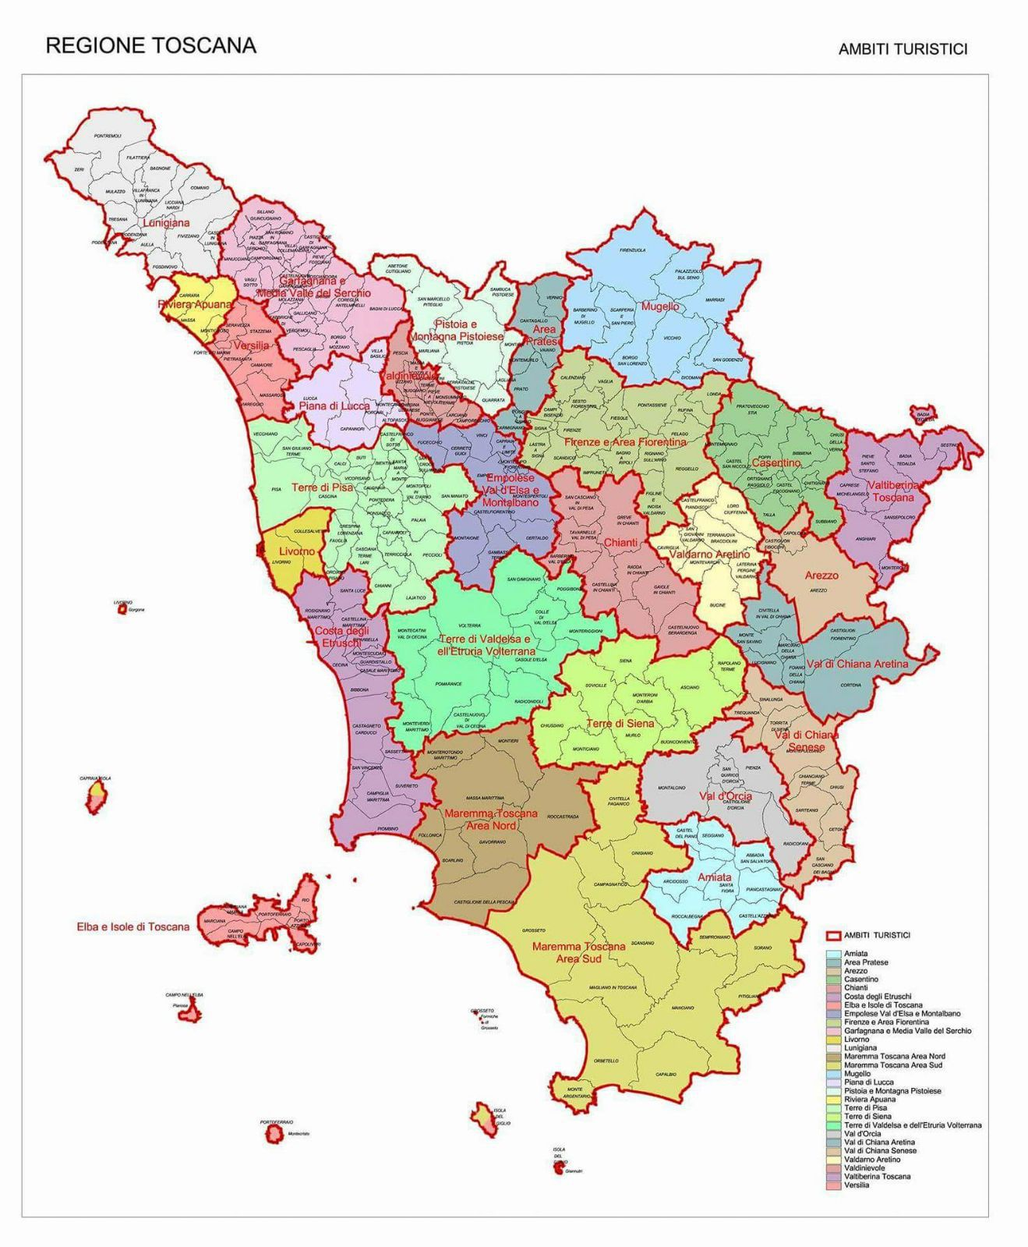

Slide 19
AMBITI TURISTICI TERRITORIALI
Un programma di sviluppo con i relativi progetti attuativi
Un’intesa tra soggetti pubblici e fra pubblico e privato
Un territorio di riferimento
Un AMBITO TURISTICO TERRITORIALE è il risultato di 3 componenti
Le funzioni …
Area
Conoscenza e Programmazione
Area Informazione e Accoglienza
Area Organizzazione, Coordinamento e Valorizzazione del territorio

Slide 20
… accoglienza come segno distintivo …
Il tema strategico del Marketing Territoriale
Occorre delineare il processo di accoglienza del turista, suddiviso in tre fasi fondamentali dell’esperienza turistica:
prima, durante e dopo l’esperienza.
Definire le politiche di accoglienza sull’ambito e su tutto il territorio regionale
Organizzare il sistema di accoglienza turistica nei principali gate turistici regionali
Organizzare una rete di ambito e regionale dei servizi di informazione e accoglienza turistica

Slide 21
Osservatorio Turistico Destinazione
Per la programmazione e il monitoraggio delle strategie e delle attività turistiche del territorio e dei prodotti correlati
La funzione dell’OTD di Ambito
Attività di confronto: conoscenza, programmazione e valorizzazione
Attività di misurazione
Indirizzi strategici per la valorizzazione del territorio e dei prodotti correlati
Piano di attività dell’OTD almeno biennale
Crescita delle competenze / conoscenze professionali
Sostenere forme di collaborazione / dialogo fra imprese e attori pubblici
Monitoraggio relativo alle azioni realizzate
Dialogo Sociale

Slide 22
Osservatorio Turistico Destinazione
Regolamento di Attuazione
Le attività dell’OTD svolte attraverso una consulta composta da:
Esperti o portatori di interessi operanti direttamente o indirettamente nel settore del turismo che rappresentano:
Associazioni di categoria delle imprese del turismo
Organizzazioni sindacali dei lavoratori
Rappresentanti istituzioni culturali, musei, parchi
Associazioni pro -loco
La consulta costituisce al proprio interno il comitato di indirizzo con funzioni di approvazione dei piani di attività, dei resoconti delle attività svolte e di monitoraggio delle azioni
Dialogo Sociale

Slide 23
REGIONE TOSCANA
Comune responsabile della gestione Associata
Bozza di convenzione fra comuni degli ambiti interessati per la gestione associata delle funzioni di accoglienza ed informazione turistica sovracomunale
Ambiti Turistici Territoriali
Riepilogo dell’Iter procedurale
Maggioranza dei comuni compresi nell’ambito
Convenzione con TPT
Organizzazione e Attivazione
OTD di ambito
per la programmazione e il monitoraggio delle strategie e delle attività turistiche del territorio e/o connesse a quel prodotto
Accordo Operativo con FST per la connessione con la piattaforma digitale regionale

Slide 24
.
.
Decisa volontà politica di fare del turismo una leva dello sviluppo economico
Attivazione di un sistema di «governance turistica territoriale»
Trasformazione delle risorse territoriali in prodotti turistici
Strutturazione risorse e servizi turistici in linea con le nuove motivazioni dei turisti.
Uso nuove tecnologie, web e social media
Sistemi di mobilità turistica sostenibile, integrati e verso tutte le destinazioni
Investimenti in servizi di accoglienza di qualità che favoriscano l’esperienza turistica.
Favorire una società locale accogliente aperta e favorevole al turismo
Qualità e stile di vita della società locale, come elementi di unicità e autenticità
Un ambito territoriale funziona se……………..
Notes:
Regole per lo sviluppo turistico nella nostra area
1. Decisa volontà politica di fare del turismo una leva dello sviluppo economico garantendo continuità nel tempo e migliorando il livello professionale delle risorse umane. 2. Attivazione di un sistema di «governance turistica territoriale» efficiente, coordinato con il livello regionale, basati sulla cooperazione e il dialogo costante fra pubblico e privato. 3. Valorizzazione delle risorse territoriali e trasformazione in prodotti turistici per creare valore. 4. Strutturazione delle risorse e dei servizi turistici in linea con le nuove motivazioni dei turisti. 5. Uso delle nuove tecnologie, del web e dei social media sia per la gestione e l’integrazione dei diversi attori turistici, sia per la commercializzazione e l’informazione ai turisti in arrivo. 6. Sviluppo di politiche sostenibili che promuovono accessibilità da diversi mezzi di trasporto e l’integrazione e razionalizzazione degli stessi. 7. Impegno a creare un sistema di mobilità turistica che promuova il pendolarismo intra-urbano e valorizzi anche le località minori. 8. Investimenti in servizi di qualità che favoriscano l’esperienza turistica. 9. Favorire una società locale aperta e favorevole al turismo. 10. Unire la fruizione turistica con lo stile di vita della società locale, come elementi di unicità e autenticità del nostro territorio.

Slide 25
Creazione di una «Rete» di ambito
Coordinamento dell’informazione accoglienza turistica
Indirizzi strategici per la valorizzazione dell’area
Crescita delle competenze / conoscenze professionali
DIALOGO SOCIALE
per una destinazione più FORTE e COMPETITIVA

Slide 26

Via Piemonte 7 - 50145 Firenze Tel 055 3438733 - 055 3438720 Fax 055 301042
E-mail: info@cstfirenze.it - Web site: www.cstfirenze.it
P.Iva: 01741530487 - Codice Fiscale: 80030550489

